Slide 1
网络组第三次培训
Java plus 数据库
主讲：高键城@网络组

Slide 2
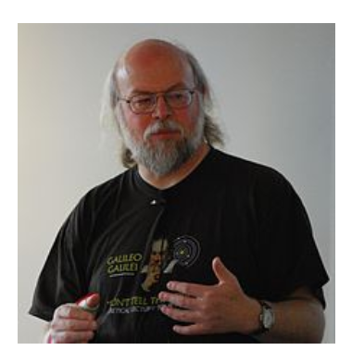
问题
question
为什么有Java这种鬼东西？
是的，是我干的
Java语言之父-詹姆斯•高斯林
看看要讲啥？
What to say
Notes:
为什么有会有java语言？
换句话说是谁开发的？？？
Java来自于Sun公司的一个叫Green的项目, 其原先的目的是为家用消费电 子产品开发一个分布式代码系统, 这样我们可以把E-mail发给电冰箱、 电视机等家用电器, 对它们进行控制, 和它们进行信息交流。开始, 准备采用C++,但C++太 复杂, 安全性差, 最后基于C++开发一种新的语言Oak(Java的前身), Oak是一种用于网络的 精巧而安全的语言, Sun公司曾依此投标一个交互式电视项目, 但结果是被SGI打败。 可怜的Oak几乎无家可归, 恰巧这时Mark Ardreesen开发的Mosaic和Netscape启发了Oak项 目组成员, 他们用Java编制了HotJava浏览器, 得到了Sun公司首席执行官Scott McNealy的 支持, 触发了Java进军Internet。 Java的取名也有一些趣闻, 有一天, 几位Java成员组的 会员正在讨论给这个新的语言取什么名字, 当时他们正在咖啡馆喝着Java(爪哇)咖啡,有一 个人灵机一动说就叫Java怎样, 得到了其他人的赞赏, 于是, Java这个名字就这样传开了 。

Slide 3
演变史
1996年1月
JDK-1.0
1997-02-19
JDK-1.1
1998-12-08
JDK-1.2
JDBC、内部类、反射
集合框架、Swing
2004-09-30
JDK-1.5
2004-02-06
JDK-1.4
2000-05-08
JDK-1.3
泛型、自动装拆箱、增强循环
XML处理、JDBC3.0、正则表达式、引入断言
对Java的各个方面都做了大量优化和增强
2006-12-11
JDK-1.6
2011-07-28
JDK-1.7
2014-03-18
JDK-1.8
泛型、自动装拆箱、增强循环
Java NIO.2 开发包、支持动态语言
支持 lambda，对垃圾回收的性能也进行了改进
看看要讲啥？
What to say

Slide 4
问题
question
面向对象的三大特性？
看看要讲啥？
What to say

Slide 5
问题
question
封装
封装（英语：Encapsulation）是指一种将抽象性函式接口的实现细节部份包装、隐藏起来的方法。
继承是 java 面向对象编程技术的一块基石，因为它允许创建分等级层次的类。
继承就是子类继承父类的特征和行为，使得子类对象（实例）具有父类的实例域和方法，或子类从父类继承方法，使得子类具有父类相同的行为
继承
多态
多态是同一个行为具有多个不同表现形式或形态的能力。
多态就是同一个接口，使用不同的实例而执行不同操作
看看要讲啥？
What to say
Notes:
大家都见过旅馆里常用的一种茶叶吧，就是用纸袋把茶叶包装起来再系是一根线。用的时候只需要将其放在水杯里泡就行。这样的好处是不会将茶叶渣和茶垢弄的满杯子都是。 好！这就是一个封装的例子。 我们喝茶的目的是享受茶叶的香冽；所以茶叶的味道(Flavour）就是茶叶所具有的最 重要特性之一；可是我们无法直接享受它的清香，因为被外面的纸袋“封装”起来了。唯一的办法就是“泡”(Dilute），将茶袋扔在开水中泡，它的味道就出来了，融入水中。
茶有分多种：普洱茶、铁观音、大红袍，他们都具有茶的特性，但是它们散发出来的香味各不相同，这就是继承的一个例子
泡茶有很多种方式，不同的人泡茶的习惯各不相同：潮汕人喜欢冲成一小杯一小杯，其它地方有点则是将茶叶装载一个杯子里面直接泡水喝
好了，Java 的历史大概讲到这里

Slide 6
问题
question
什么是数据库？
看看要讲啥？
What to say

Slide 7
定义
definition
数据库指的是以一定方式储存在一起、能为多个用户共享、具有尽可能小的冗余度、与应用程序彼此独立的数据集合。
——维基百科
看看要讲啥？
What to say

Slide 8
问题
question
听不懂？
看看要讲啥？
What to say

Slide 9
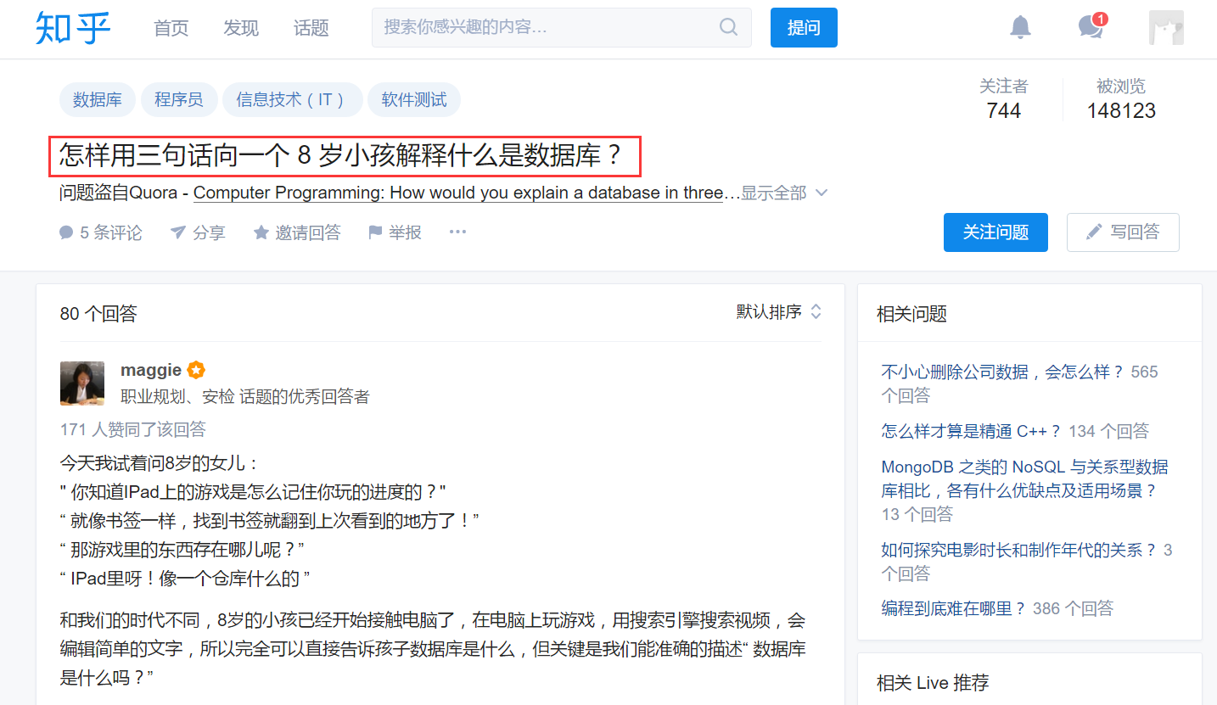
直到我看到了这个……

Slide 10
特点
feature
数据库的特点
结构化存储数据。
对数据操作（增删改）进行控制和管理。
提供用户共享访问接口。
看看要讲啥？
What to say

Slide 11
问题
question
什么是关系型数据库？
看看要讲啥？
What to say

Slide 12
特点
feature
关系型数据库
就是建立在关系模型基础上的数据库。
看看要讲啥？
What to say

Slide 13
特点
feature
实体关系模型
简称E-R Model，实体关系模型利用图形的方式（实体-关系图（Entity-Relationship Diagram））来表示数据库的概念设计。
——维基百科
看看要讲啥？
What to say

Slide 14
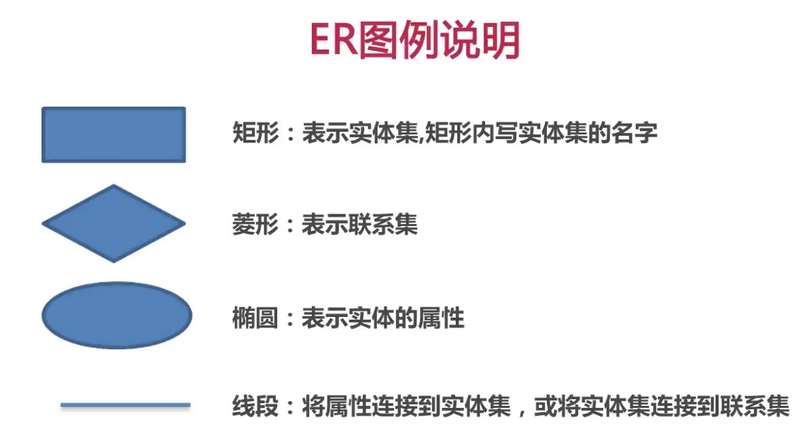
说明
Description
看看要讲啥？
What to say

Slide 15
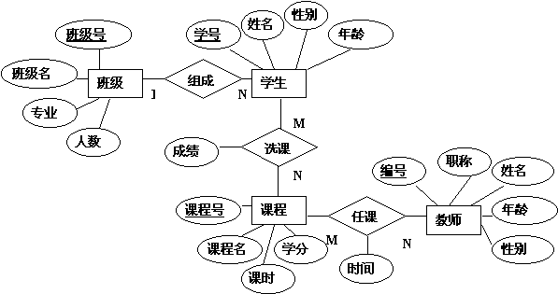
栗子
Demo
看看要讲啥？
What to say

Slide 16
目录
Contents
1
如何设计数据库
2
设计范式
看看要讲啥？
What to say

Slide 17
数据库
数据库设计
数据库设计
根据业务系统的具体需要，结合我们使用的DMBS,为这个业务系统构造出最优的数据存储模型，并建立好数据库中表结构及表与表之间联系的过程。使之能有效地对应用系统中的数据进行存储，并可以高效的访问。
——慕课网
数据库设计
What？

Slide 18
数据库
数据库设计
为什么要数据库设计？
优良的设计 | 糟糕的设计
减少数据冗余 | 存在大量数据冗余
避免数据维护异常 | 存在数据插入、更新、删除异常
高效的访问 | 访问低效
数据库设计
Why?

Slide 19
数据库
数据库设计
数据库设计的步骤
需求分析
逻辑设计
物理设计
维护优化
数据库设计
How?

Slide 20
数据库
三大范式
三大范式
第一范式
数据列具有原子性
第二范式
主属性列与非主属性列间满足完全函数依赖关系
第三范式
非主属性列间与主属性列没有传递函数依赖关系
Hoho 三大范式！
Three major paradigms

Slide 21
数据库
三大范式
看一个例子
学号 | 姓名 | 学院 |  | 课程 | 分数
 |  | 院名 | 副院长名
3116004859 | 高键城 | 计算机学院 | 强哥 | 软件工程 | 90
… | … | … | … | … | …
… | … | … | … | … | …
有问题？！
看看例子！！
Just a example

Slide 22
数据库
三大范式
第一范式
数据库的表的每一列都是不可再次分解的最小部分
学号 | 姓名 | 学院名 | 学院副院长 | 课程 | 分数
3116004859 | 高键城 | 计算机学院 | 强哥 | 软件工程 | 90
… | … | … | … | … | …
… | … | … | … | … | …
还是有问题？！
第一范式
1NF
Notes:
1、如果要根据短号、城市、省份查询数据？怎么做

Slide 23
数据库
三大范式
函数依赖关系
学号
课程
分数
姓名
学院名
学院院长
第一范式
1NF
Notes:
1、如果要根据短号、城市、省份查询数据？怎么做

Slide 24
数据库
三大范式
第二范式
主属性列与非主属性列间满足完全函数依赖关系
学号
课程
分数
姓名
学院名
学院院长
第二范式
2NF
Notes:
1、如果要根据短号、城市、省份查询数据？怎么做

Slide 25
数据库
三大范式
修改后的函数依赖关系
学号
课程
分数
姓名
学院名
学院院长
学号
第二范式
2NF
Notes:
1、如果要根据短号、城市、省份查询数据？怎么做

Slide 26
数据库
三大范式
合理的设计：拆分！
学号 | 姓名 | 学院名 | 学院副院长
3116004859 | 高键城 | 计算机学院 | 强哥
… | … | … | …
学号 | 课程 | 分数
3116004859 | 软件工程 | 90
… | … | …
还还是有问题？！
第二范式
2NF

Slide 27
数据库
三大范式
第三范式
非主属性列间与主属性列没有传递函数依赖关系
姓名
学院名
学院院长
学号
第三范式
3NF
Notes:
1、如果要根据短号、城市、省份查询数据？怎么做

Slide 28
数据库
三大范式
再修改后的函数依赖关系
学号
课程
分数
姓名
学院名
学院院长
学号
学院名
第三范式
3NF
Notes:
1、如果要根据短号、城市、省份查询数据？怎么做

Slide 29
数据库
三大范式
再拆分后的表
学号 | 姓名 | 学院名
3116004859 | 高键城 | 计算机学院
… | … | …
学院名 | 学院副院长
计算机学院 | 强哥
… | …
学号 | 课程 | 分数
3116004859 | 软件工程 | 90
… | … | …
第三范式
3NF

Slide 30
The End！

Slide 31
咦，好像忘记布置作业了

